Slide 1
Projeto 1
Dinâmica Populacional
Bruno Tricate Malta

Slide 2
Caso seja mantida a caça ilegal de tubarões, daqui a aproximadamente quantos anos não será mais possível o consumo de vieiras e tubarões?

Slide 3
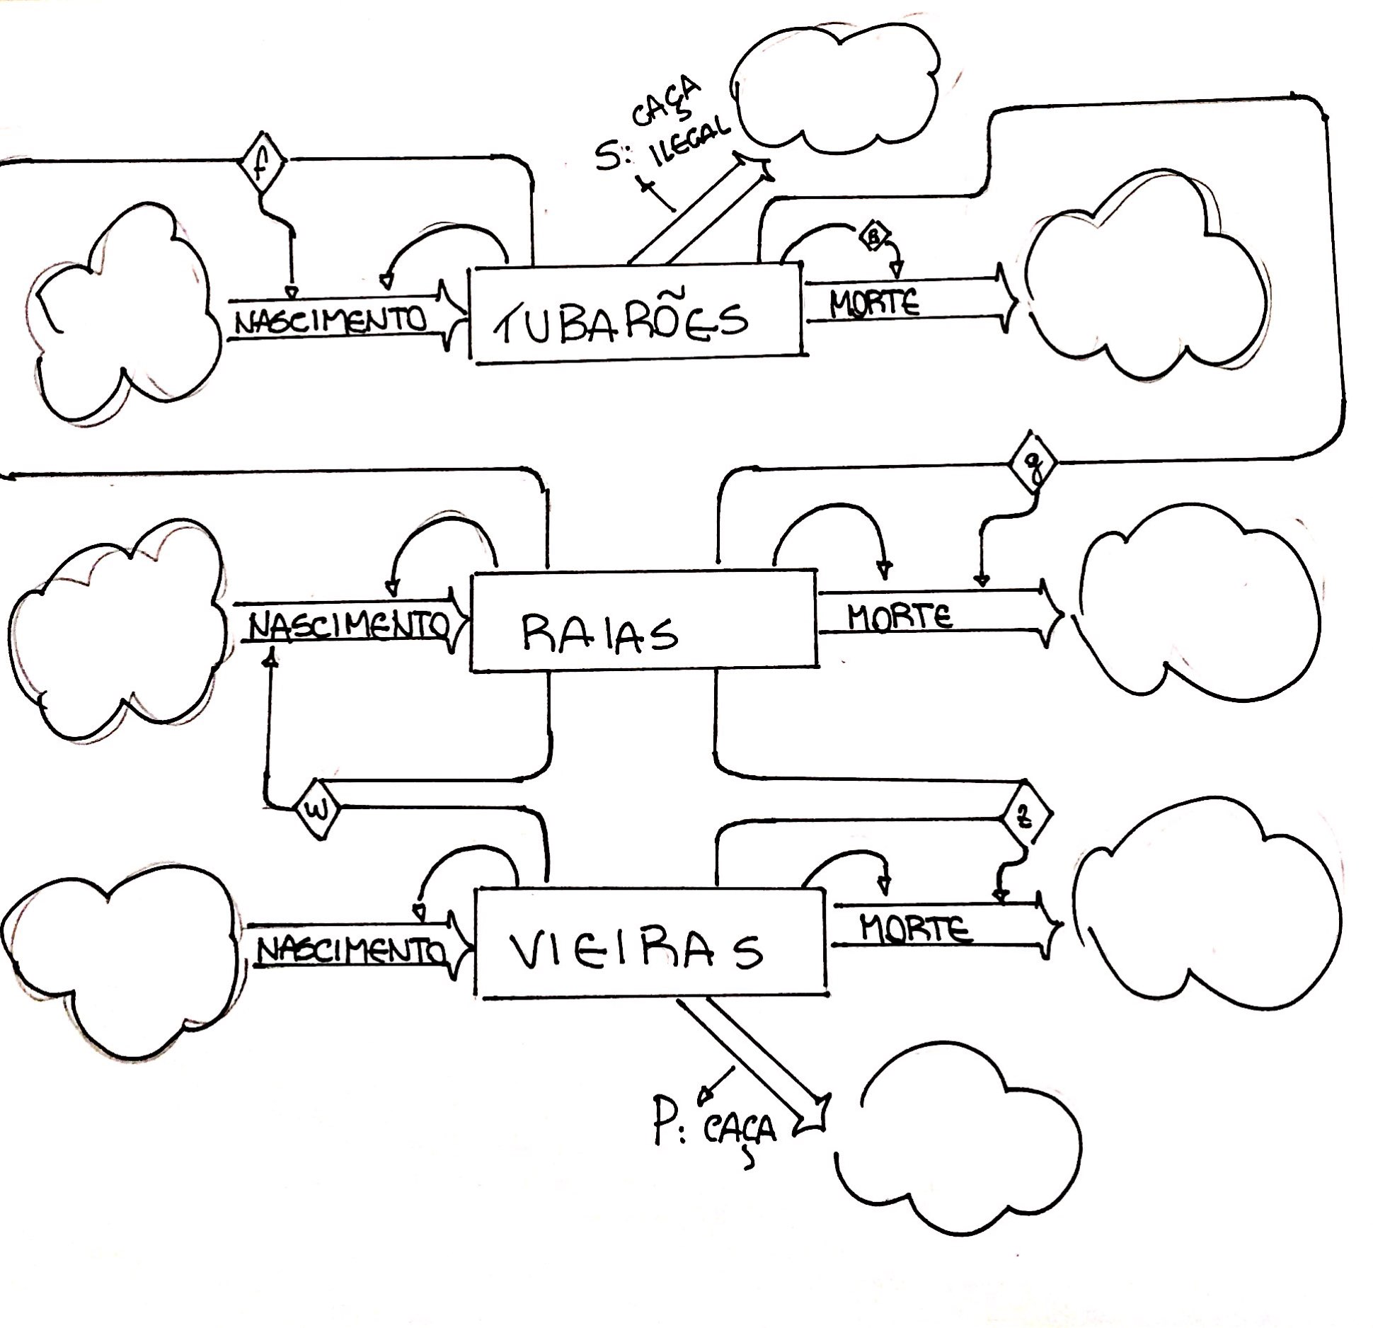
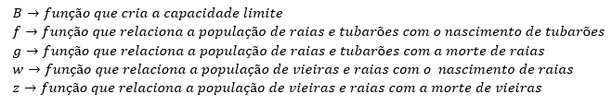

Slide 4
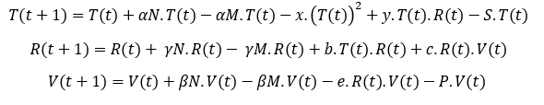
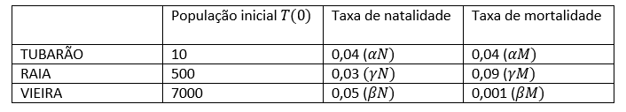
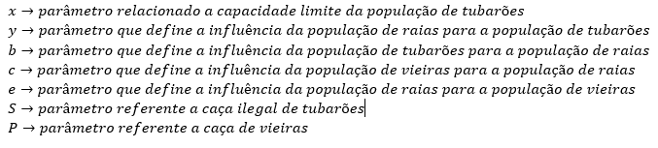
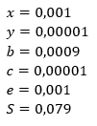

$$αN=αM$$

Slide 5
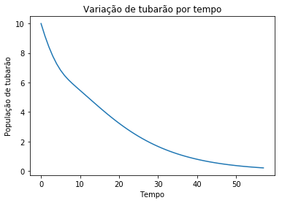
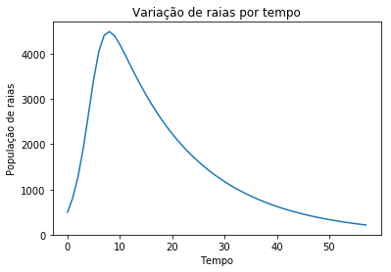
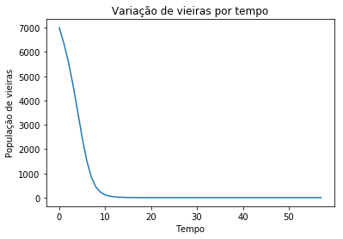
10 ANOS
55 ANOS

